Slide 1
Причастный оборот (повторение и обобщение)
Учитель русского языка и литературы
МБОУ «Лицей №6»
Сахарова С.П.

Slide 2
Литературная разминка

Slide 3
И.А. Крылов Басня «Демьянова уха»

Slide 5
Эпиграф к уроку
Сии глагольные имена служат к сокращению человеческого слова, заключая в себе имени и глагола силу
М.В. Ломоносов

Slide 7
Расставьте знаки препинания

Slide 8
Расставьте знаки препинания

Slide 9
Расставьте знаки препинания

Slide 11
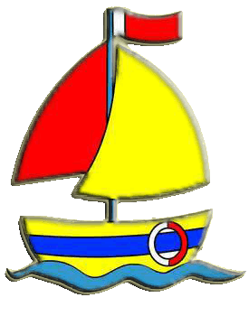

Slide 12
Бросить
Бросивший
Бросать

Slide 14
Выкачать
Выкаченная
Выкатить

Slide 16
Носить
Носившийся
Носиться

Slide 18
Лететь
Летящий
Летать

Slide 20
Запретить
Запрещенный
Запрещать

Slide 22
Безмолвное море лазурное море стою очарован над бездной твоей.

Slide 23
Море это стихия до сих пор не покорившаяся человеку.

Slide 24
Рядом с морем мы оживаем получая от него в дар ту энергию которую растрачиваем в душных городах.

Slide 26
Вы можете увидеть корабли рассыпанные по бухте черные небольшие точки шлюпок движущихся по блестящей лазури строения города окрашенные лучами солнца виднеющегося на той стороне пенящуюся линию затопленных кораблей от которых кое-где грустно торчат концы мачт.

Slide 27
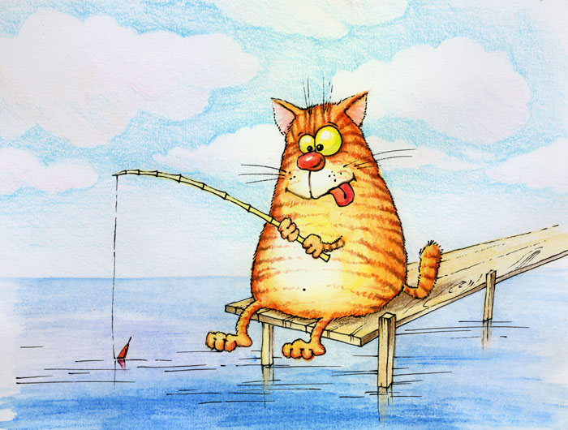
вид…мый в тумане
услыш…ный приказ
необита…мый остров
неслыш…мые звуки
бор…щийся с волной

Slide 28
дыш…щий свежестью
рассе…нный в воздухе
пропита…ый солью
тума…ое утро
(не) замет…вший бухту.

Slide 30
Выполните фонетический разбор
Отжившие

Slide 31
Перестройте в синонимичное предложение с причастным оборотом
Наука, занимающаяся изучением звуков языка, называется фонетикой.
Наука, которая занимается изучением звуков языка, называется фонетикой.

Slide 32
Эксли́брис (от лат. ex libris — «из книг») — книжный знак, наклеиваемый владельцами библиотек на книгу, преимущественно на внутреннюю сторону переплета.

Slide 37
Определите тему, основную мысль текста, тип и стиль речи
В старину любители книг заказывали небольшие листики с рисунками – экслибрисы. Экслибрис был чуть больше почтовой марки и выражал какую – либо идею.
Четырнадцатилетний мальчик заказал художнику экслибрис. Художник согласился, но попросил мальчика дать ему тему для рисунка. Мальчик ответил: «Нарисуйте так: море. Плывет корабль. Гора книг. А на борту корабля как его девиз одно слово: «Мало!»

Slide 39
Домашнее задание
Индивидуальные задания
1.Написать сочинение о море.
2.Подготовить презентацию «Море в произведениях русских писателей и поэтов».
Обязательный минимум
Выполнить упражнение.

